Slide 1




청년 AI · Big data 아카데미 8기
AI 프로젝트 주제(2차)
A분반/2조

Slide 2
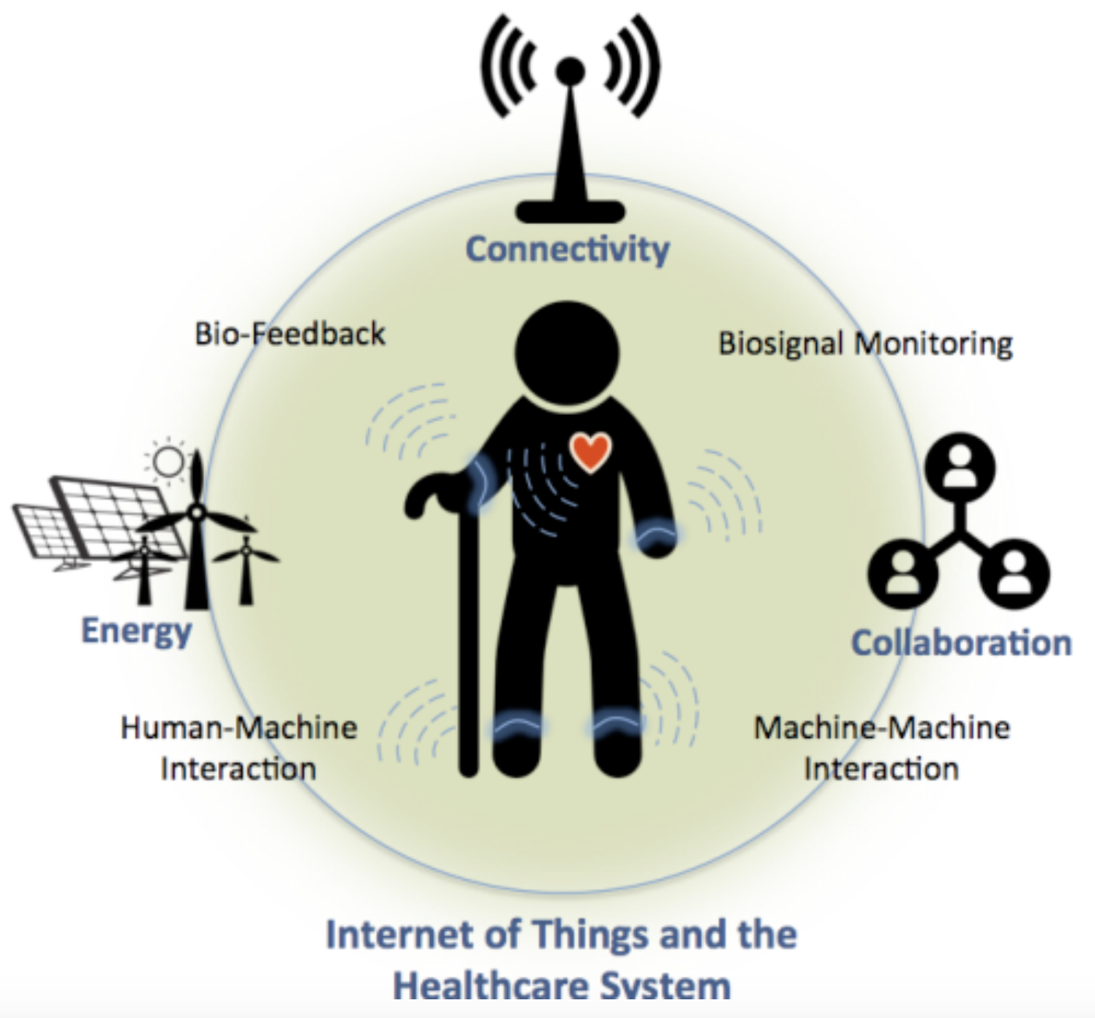
생체인터넷(Internet of Biosignal)
IoB은 몸에 착용 가능한 다양한 기기를 통해
생체정보 데이터를 실시간으로 감지해서 분석결과를
스마트기기로 전송한다.
-> 혈당, 심박동수, 심전도, 수분, 호흡수, 몸무게, 키, 체온 등
-IoB와 IoT를 결합하는 것이 우리의 목표이며,
생체신호(심박수, 혈압, 혈당 등)을 이용하여
사용자의 환경을 최적화시키고자 한다.

Slide 3
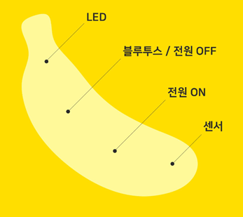
체온계
-장점
• 간단한 사용법
• 의료기기 인증 받은 기기
• 내장메모리에 데이터 저장
-단점
• 일회용(3개월)
• 좋지 않은 가성비
https://www.wadiz.kr/web/campaign/detail/14881

Slide 4
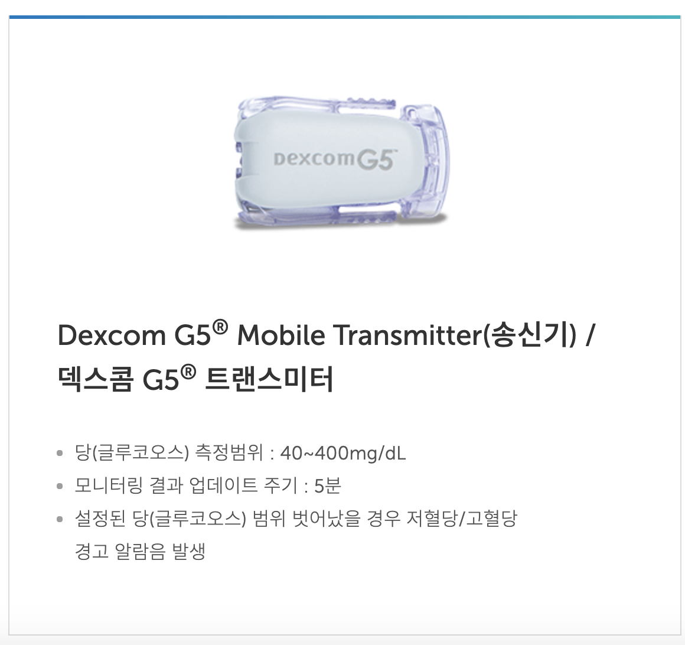
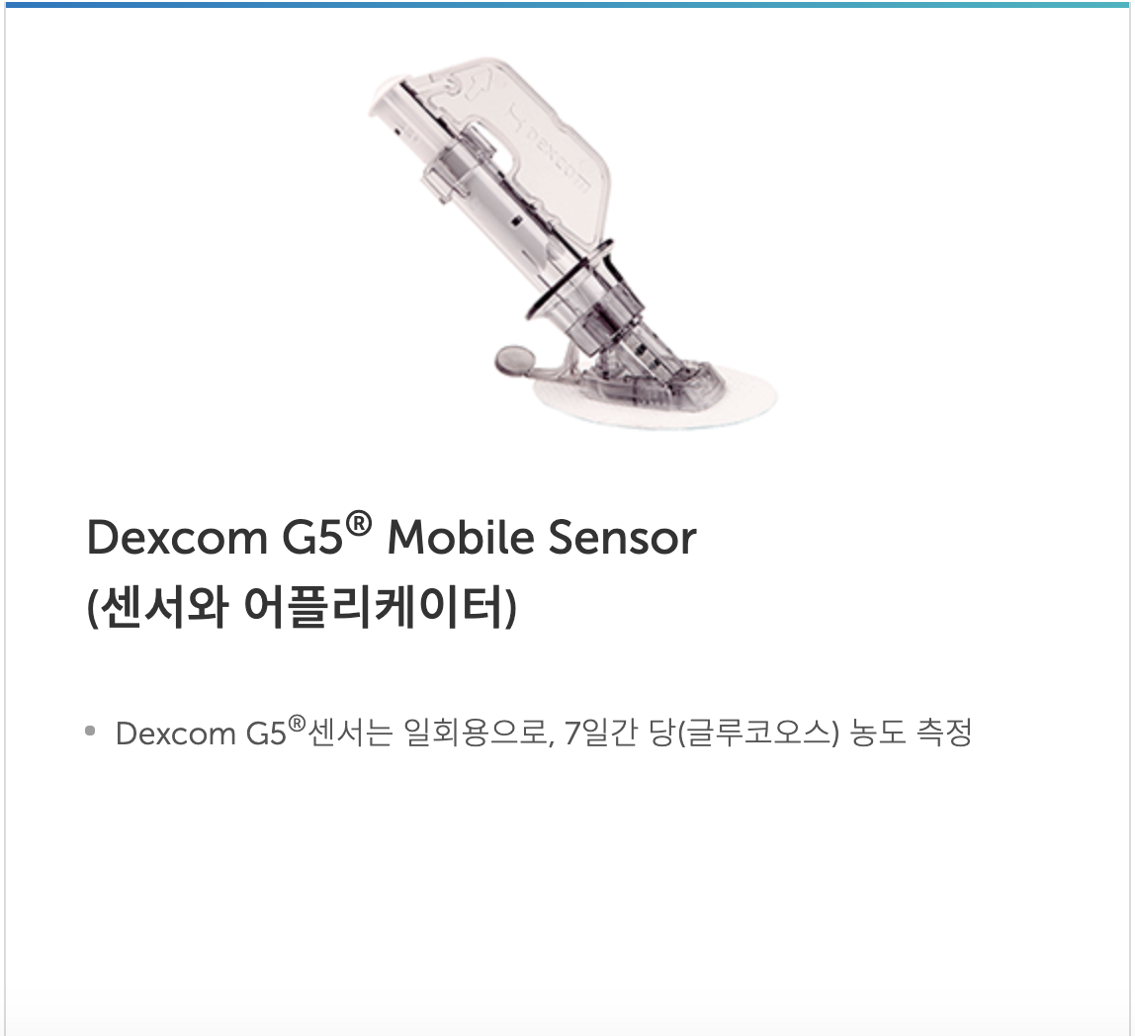
비 침습 혈당측정기
-구매 필요성
•혈당과 스트레스간의 상관 관계가 있음
• 미 밴드에서는 혈당 측정이 불가능함
• 비 침습 혈당 측정을 채택하려고 한 이유
데이터 수집 상의 문제로 인하여 비 침습
혈당 센서 채택

Slide 5
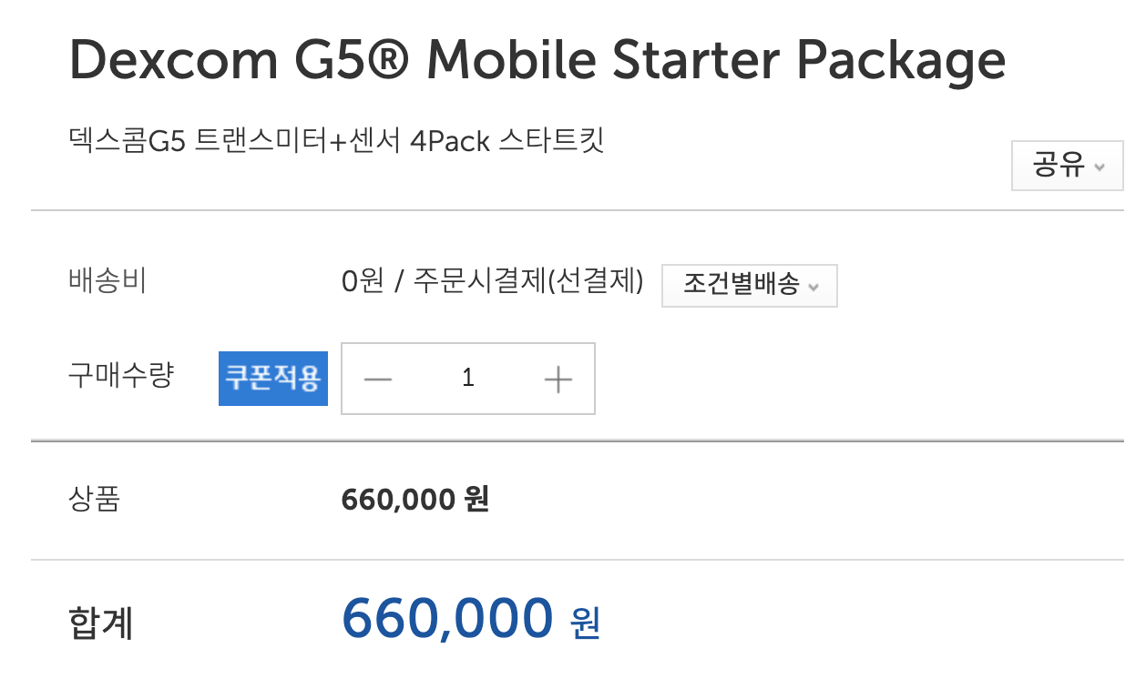
비 침습 혈당측정기
-채택 불가 사유:
• 6인 기준으로 데이터를 구할 것을
예상시 가격이 너무 부담스러움
• 센서의 지속기간이 1개당 일주일에 불과

Slide 6

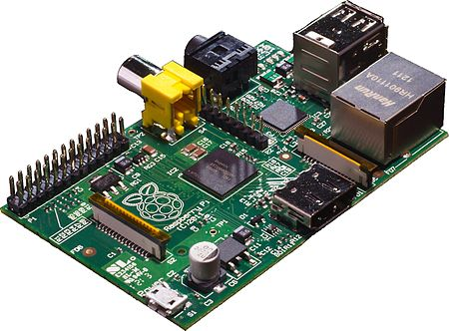
프로젝트 준비 물품
아두이노
오픈 소스를 기반으로 한 단일 보드 마이크로컨트롤러로 완성된 보드
현재 필요한 개수는 두 개로, 한 개는 센서를 통해 측정된 데이터를
라즈베리파이로 보내는 역할을, 나머지 한 개는 IoT에 연결된 사물을
작동시키는 신호를 보내는 역할을 한다.
라즈베리파이
라즈베리 파이 재단에서 제작한 소형 컴퓨터
현재 필요한 개수는 한 개로, 아두이노로부터 데이터를 수신받고, 컴퓨터로 송신하는 역할을 한다.

Slide 7
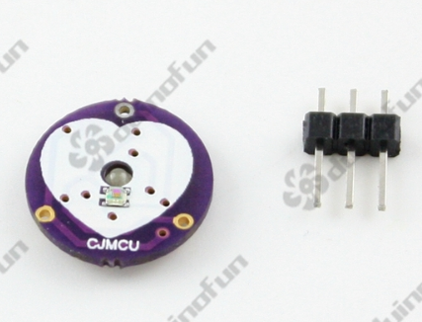
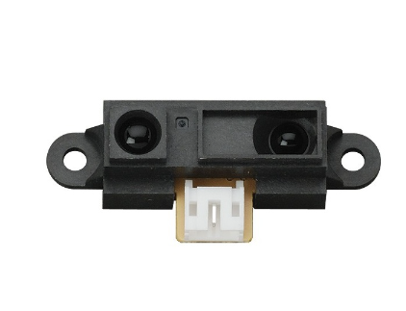
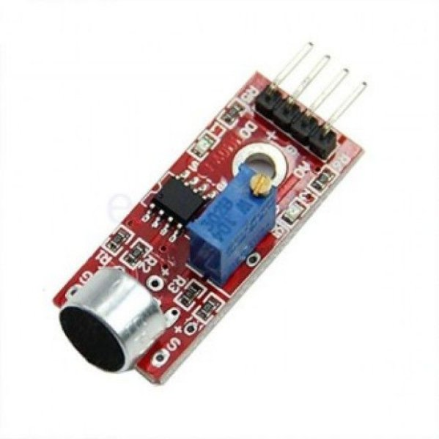
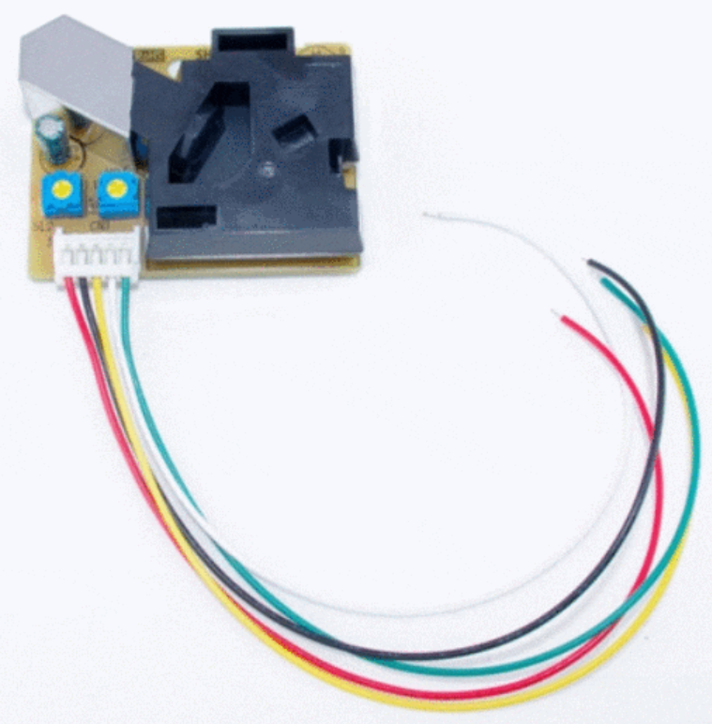
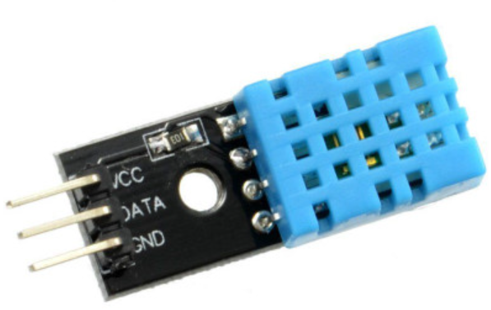
프로젝트 준비 물품
아두이노 센서
심박도 측정 센서
소리감지 센서
온·습도 센서
거리 측정용 적외선 센서
미세먼지 센서

Slide 8
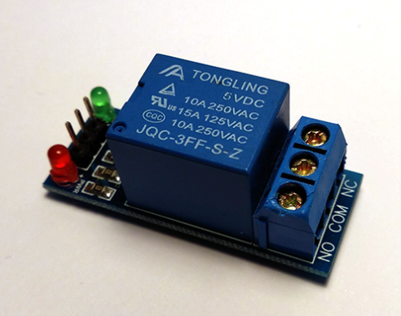
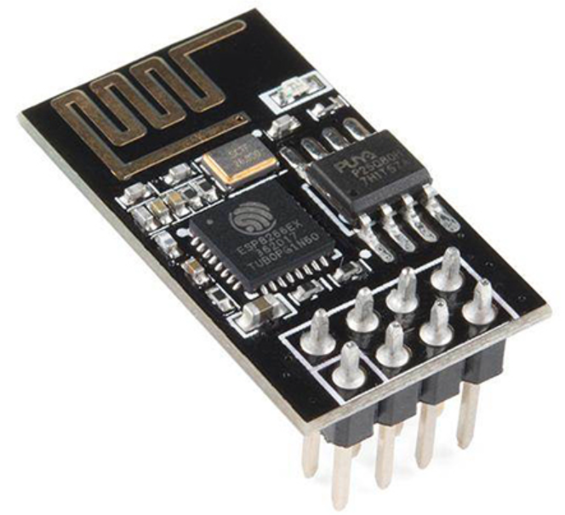
프로젝트 준비 물품
릴레이 모듈
전기 신호를 이용해서 스위치처럼 다른 전기를 제어하는 기능을 가진 전자제품이다.
아두이노를 제어하는 역할을 하며, 인터넷에 연결하면 다른 기기로 신호
전달이 가능하다.
통신 모듈(esp8266)
아두이노에 연결된 센서를 통해 입력 받은 데이터를 라즈베리파이로 전달하는 역할을 한다.
예를 들어, 실내온도, 습도 등을 센서로 받아 실시간으로 서버에 전송이 가능하다.

Slide 9
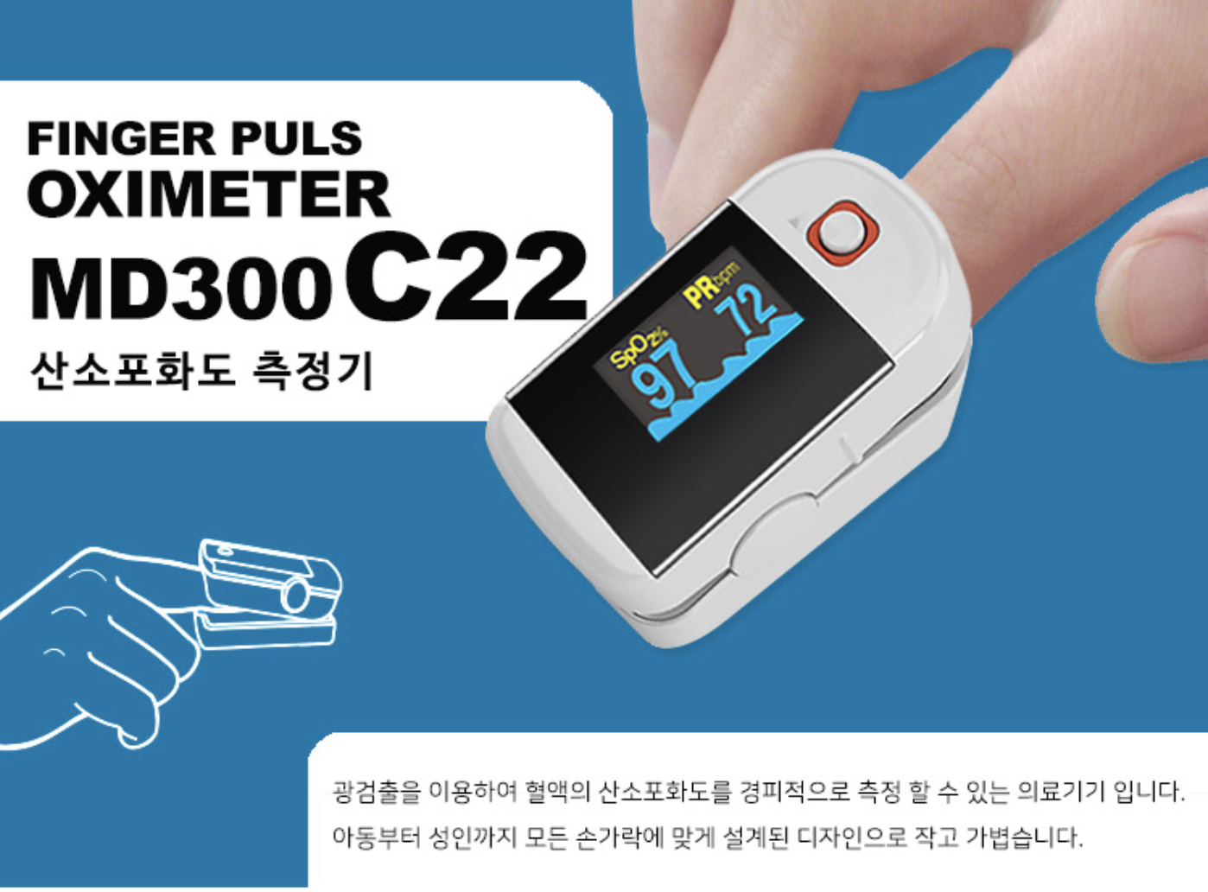
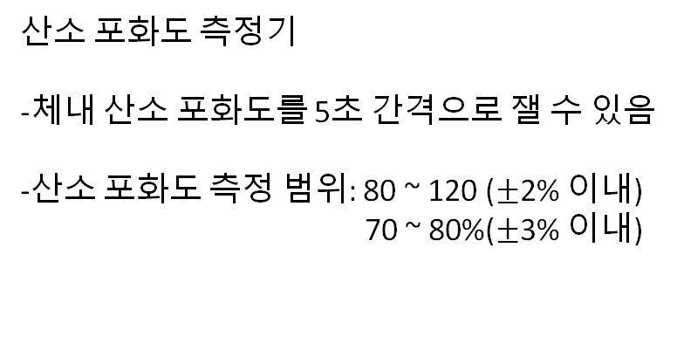
프로젝트 준비 물품
산소 포화도 측정기
-체내 산소 포화도를 5초 간격으로 잴 수 있음
-산소 포화도 측정 범위: 80 ~ 120 ($±$2% 이내)
70 ~ 80%($±$3% 이내)

Slide 10
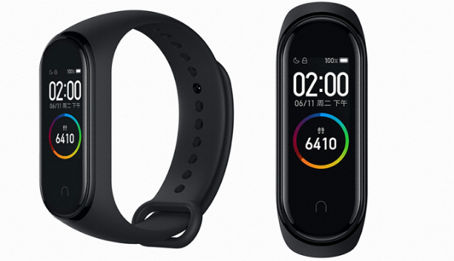
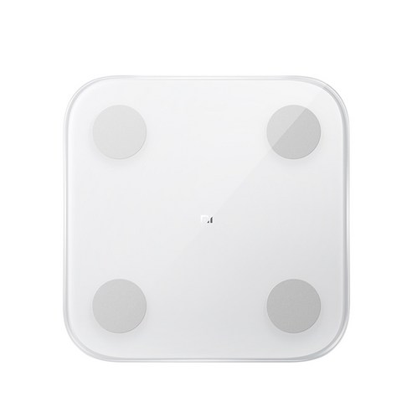
프로젝트 준비 물품
샤오미 미밴드4
심박수, 걸음 수, 수면 데이터 등의 정보 측정이 가능하다.
샤오미 운동 app과 연동하여 데이터 업로드 및 다운로드 가능하다.
24시간 및 최장 20일 장기간 사용이 가능하여 데이터 수집에 적합하다고 판단
샤오미 체중계
체중, 체지방, 근육, 수분, 골격량 등의 정보 측정이 가능하다
샤오미 운동 app과 연동하여 데이터 업로드 및 다운로드 가능하다.

Slide 11
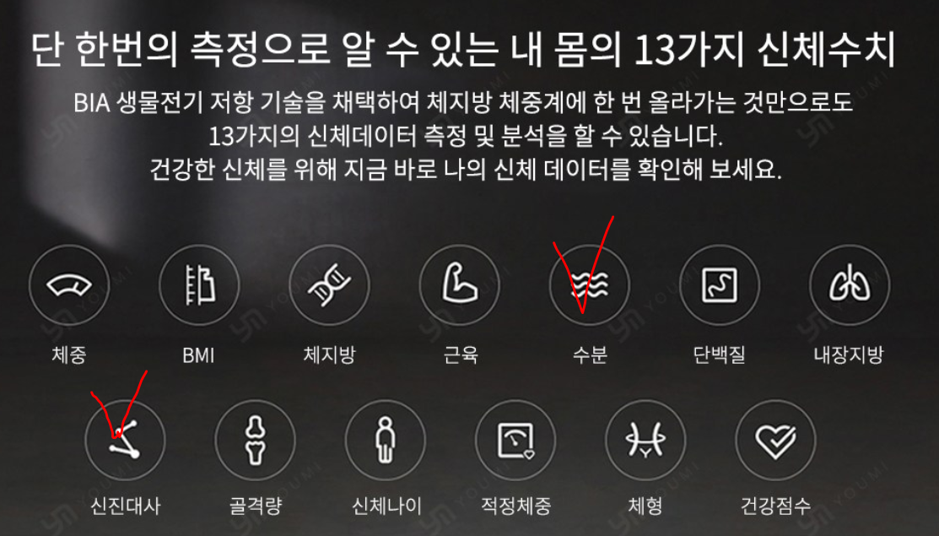
샤오미 체중계

Slide 12
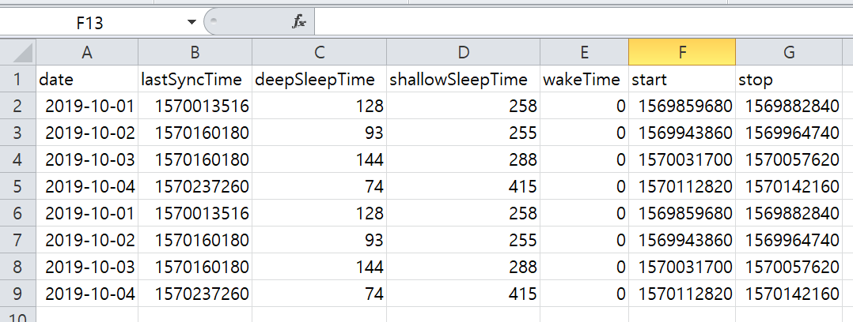
수면 데이터
심박수를 이용해
1. 잠들기 시작한 시간, 깨어난 시간
2. 깊은 수면시간, 얕은 수면시간
추정한다고 파악, 연관성 알아낼 필요가 있음.

Slide 13
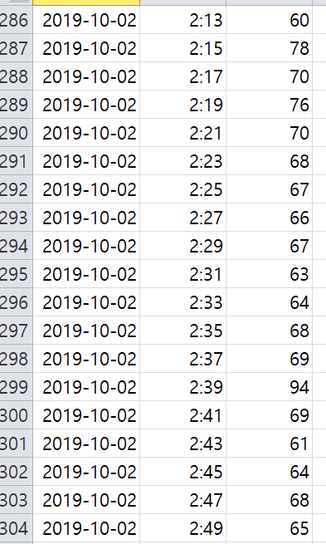
시간별 심박수 데이터
심박수 데이터를 통해
- 수면시간을 예측
- 스트레스 지수도 예측

Slide 14
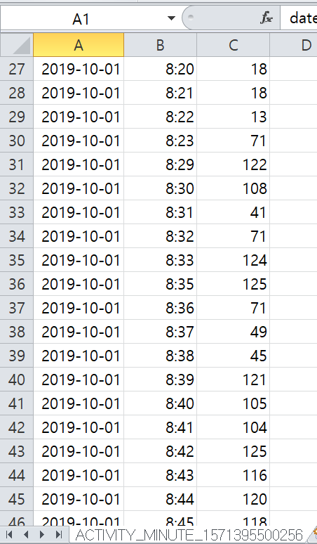
시간별 걸음수 데이터
걸음수 데이터를 통해
심박수가 움직임에 의해 변동되는지,
스트레스에 의해 심박수가 올라간 것인지 분별

Slide 15


향후 계획
- 웨어러블 디바이스로부터 생체 데이터 측정 주기 논의
- 웨어러블 디바이스로부터 측정 가능한 생체 데이터를 어떻게 활용할지 논의
- 생체 데이터와 신체 상태의 상관관계에 관련된 논문 공부
- 생체 데이터 활용 방안에 따라 필요한 머신러닝 및 딥러닝 기술 공부
- 아두이노에 연결된 센서를 통해 측정하려는 생체 데이터 논의

